Slide 1


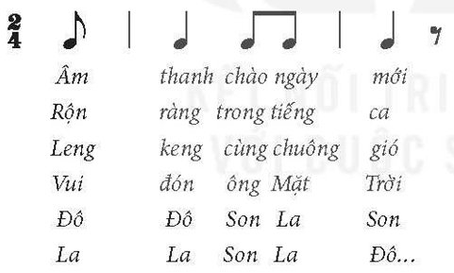
Mở đầu

Slide 2





TIẾT 1
LÝ THUYẾT ÂM NHẠC: MỘT SỐ KÝ HIỆU GHI NHẠC
ĐỌC NHẠC: BÀI SỐ 1

Slide 3




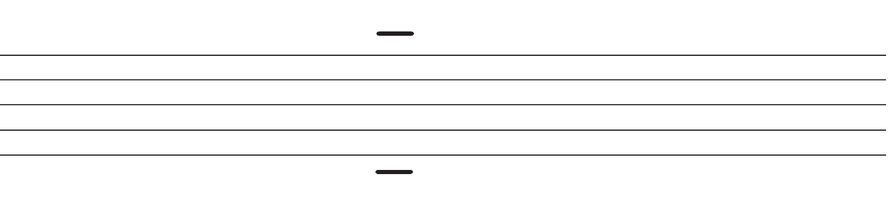
Khám phá
Chia nhóm tìm hiểu 2 hình ảnh SGK và nhận xét
Bạn nữ đang cầm khóa Son
Bạn nam đang cầm khuông nhạc

